Slide 1
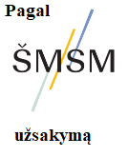
Istoriko laboratorija: istorijos šaltinių įvairovė ir istorinis tyrimas
Autorė Audronė Janavičienė
VKIF licėjus „Forumas“

Slide 2
TEMOS AKTUALUMAS
Poreikis ugdyti mokinių istorinio tyrimo gebėjimus, skatinančius identifikuoti ir kritiškai vertinti istorijos šaltinių (toliau – IŠ) vaizduojamų įvykių, reiškinių aktualumą, reikšmingumą, svarbą praeityje ir tai, kaip jie siejasi su šiandieniniais procesais ar problemomis;
Mokyti mokinius savarankiškai pasirinkti, nagrinėti, kritiškai vertinti ir interpretuoti IŠ, paaiškinti, kaip autorių pozicija ir šaltinių atranka lemia istorines interpretacijas;
Lavinti mokinių gebėjimus skirti įvairius IŠ tipus ir juos pritaikyti konkrečios istorijos temos tyrimui, interpretuojant IŠ kurti istorijos pasakojimą.

Slide 3
TEMOS TIKSLAS
Išmokti surasti, analizuoti, išnagrinėti ir kritiškai įvertinti IŠ, suformuluoti tyrimo temą bei interpretuojant IŠ atlikti istorinį tyrimą.
TEMOS UŽDAVINIAI
Supažindinti su istorijos šaltinių (toliau - IŠ) tipais ir jų teikiama informacijos verte, argumentuoti IŠ analizavimo svarbą, atlikti vidinį IŠ įvertinimą.
Apibūdinti istorijos šaltinių paiešką ir jų publikavimo procesą.
Analizuoti istoriko darbo specifiką, susipažinti su istoriniu tyrimo metodu ir taikyti nagrinėjant IŠ bei atliekant istorinį tyrimą.

Slide 4
ISTORIJOS ŠALTINIAI
Istorinis šaltinis yra:
bet kokia informacija apie žmonių gyvenimą praeityje ir informaciniai kanalai apie tą gyvenimą;
įvairūs dokumentai, daiktai ir kita medžiaga, kuria remdamasis tyrėjas atkuria įvairius praeities aspektus. (VLA, T. VIII, 2005);
rašytinis paminklas, dokumentas (LKŽ, T. XIV, 1986);
žmonijos veiklos paminklai, liudijantys apie jos bendruomeninį gyvenimą (J. Jakštas, Istoriniai šaltiniai, LE, Boston, t.9, 1956).
IŠ esti viskas, iš kur semiamės informacijos apie praeitį.

Slide 5
Seni daiktai, knygos, rankraščiai, aktai, laiškai, paveikslai, fotografijos, kino juostos tampa IŠ, kai juos savo tyrimams pasirenka istorikai tyrėjai.
IŠ saugomi archyvuose, muziejuose, bibliotekose ir privačiuose kolekcijose.
Pasirinktieji objektai, tapę IŠ, pradedami naudoti istoriografijoje.*
*istoriografija bendrąja prasme yra tai, kas sukuriama (parašoma) metodiškai dirbančio (laikantis nustatytų istorijos mokslo reikalavimų, šaltinių paieškos, analizės) istoriko ar asmens, atliekančio istorinį tyrimą. Tai yra skirtingoms istorinėms temoms skirti įvairios apimties tekstai: straipsniai, monografijos, studijos, sintezės.

Slide 6
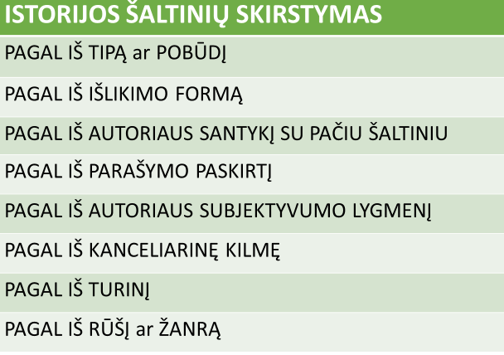


Slide 7
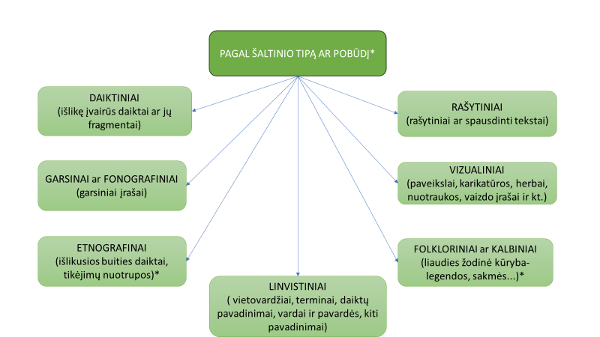

Slide 8
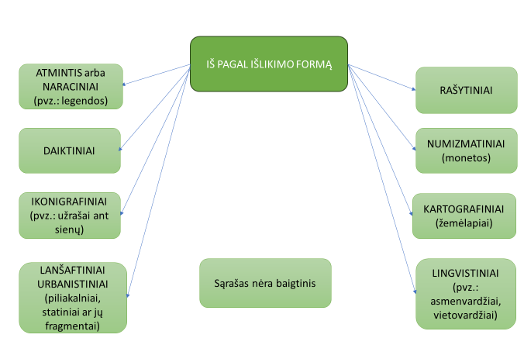

Slide 9
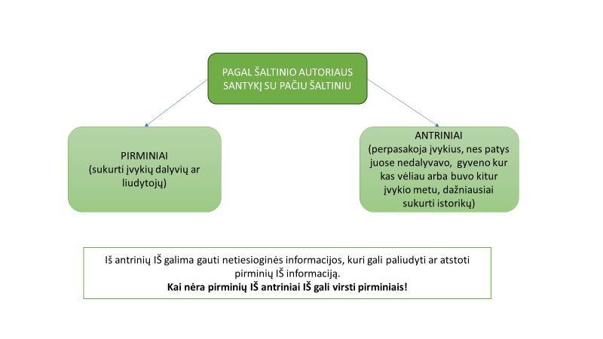

Slide 10
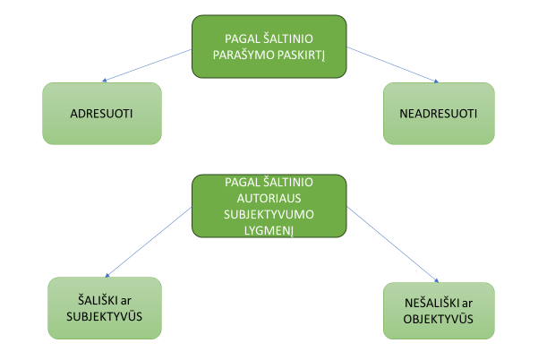

Slide 11
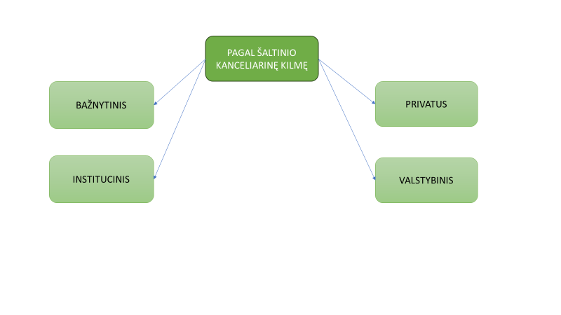

Slide 12
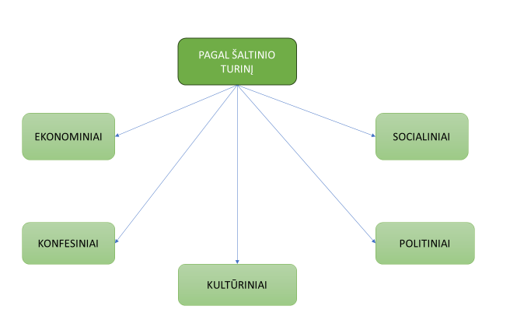
Gali būti ir kitoks IŠ skirstymas pagal turinį

Slide 13
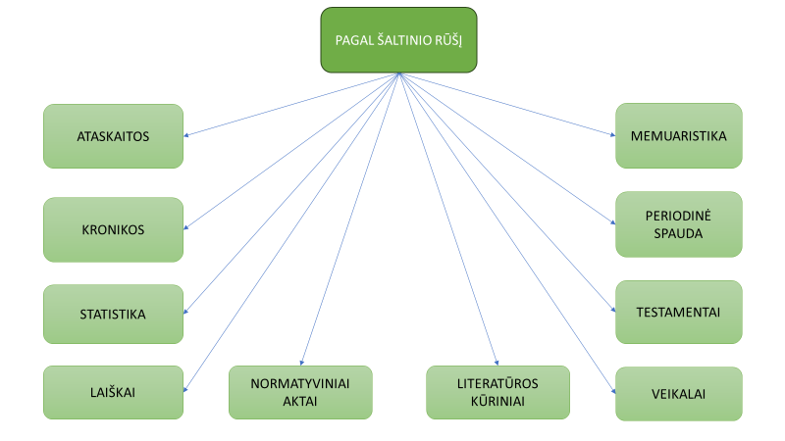
Sąrašas nėra baigtinis

Slide 14
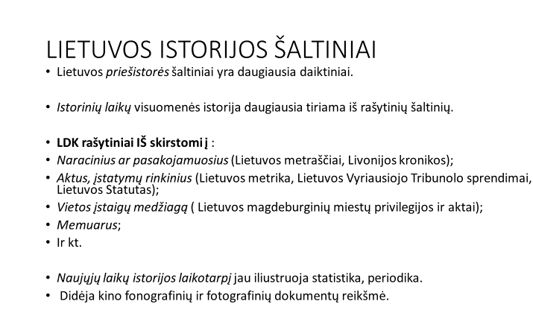

Slide 15
Anglų istorikas J. Burckardtas yra pasakęs: „Istorija yra šaltiniais pagrįstas apmąstymas.“
Visiškai suprantama, kad nuo šaltinių kiekybės ir kokybės, nuo istoriko gebėjimo dirbti su šaltiniais, juos nagrinėti, priklauso mokslinio tyrimo sėkmė.
Šaltinių trūkumas, paviršutinė jų analizė, nemokėjimas dirbti su šaltiniais atveda į nesėkmę, į istorijos iškraipymą.

Slide 16
KURIE ISTORIJOS ŠALTINIAI YRA VERTINGIAUSI?
IŠ tiriant ir interpretuojant reikia suprasti, kad ne visi IŠ yra vienodos vertės ir naudingumo.
Dokumentus privalu nagrinėti, atsižvelgiant į esminę istorizmo teorijos taisyklę – viską analizuoti ir vertinti istoriniame kontekste.
IŠ gali būti suklastoti, juose nutylima ar sąmoningai suklastojama informacija.
Prieš remiantis IŠ reiktų įvertinti ar tai pirminis IŠ, ar IŠ pateikiama informacija objektyvi ir patikima.
Tiriant reiktų remtis patikimais dokumentais, bet ir juos tiriant nepamiršti naudoti istorinio tyrimo metodų.

Slide 17
Vertinant IŠ patikimumą reiktų išlikti objektyviu tyrėju:
IŠ nebus patikimu vien dėl to, kad jį parašė ar nupiešė žinomas žmogus;
Neapsiribokite šaltinio patikimumo nustatymu vien iš jo turinio. „Sensacingą“ žinutę reiktų patikrinti.
IŠ daug suteikiantis informacijos nebus patikimesnis už mažiau „iškalbingus“.
Net oficialūs dokumentai, žiniasklaida gali pateikti nepatikimą informaciją, siekiant valdančiųjų tikslų.

Slide 18
KUR SAUGOMI ISTORIJOS ŠALTINIAI?
Istorija yra mokslas, aiškinantis žmonijos praeitį, visuomenės raidos procesus.
Istoriją tiriam naudodami istorijos šaltinius (toliau-IŠ).
Plačiąja prasme, IŠ yra visa tai, ką sukūrė žmogus.
IŠ dažniausiai saugomi muziejuose, archyvuose ir privačiose kolekcijose bei bibliotekose.
Muziejuose IŠ eksponuojami ir visiems yra prieinami. Didesnė dalis IŠ muziejuose saugomi fonduose, restauruojami ir tiriami, bet plačiajai visuomenei neprieinami.
Muziejuose dažniausiai saugomi daiktiniai ir raštiniai šaltiniai.

Slide 19
Archyvas tai įstaiga, kuris kaupia, saugo, tvarko, registruoja, moksliškai tiria ir naudoja įvairius IŠ, bet dažniausiai tai raštinių dokumentų saugojimo vieta. Į archyvą galima patekti tik gavus leidimą ir nurodant konkretų tyrimo tikslą.
Archyvai yra valstybiniai (centriniai, vietiniai), žinybiniai, bažnytiniai, partiniai, korporatyviniai, privatūs (juridinių asmenų), asmeniniai (fizinių asmenų), šeimų, giminių. Valstybinių archyvų archyvarai stengiasi virtualiai pateikti saugomų dokumentų aprašus, kad palengvinti tyrėjams reikiamų IŠ paiešką.
Seniausi archyvai atsirado dar III tūkst. iki Kr. Mesopotamijoje, o Lietuvoje tik XIII a. I pus. Seniausias išlikęs Lietuvoje yra didžiojo kunigaikščio (valstybės) kanceliarijos archyvas (1367–1795), XVIII a. pavadintas Lietuvos Metrika.

Slide 20
KAIP TINKAMAI ATLIKTI ISTORIJOS TYRIMĄ?
Istorijos ir kultūros tyrimai, antropologiniai ir archeologiniai eksperimentai: nuo kasdienybės rekonstrukcijos iki istorinio detektyvo gali būti įvardijami istorijos laboratorija, o paprasčiau – istorijos tyrimu.
Pasirinkus tyrimo temą ir susiradus reikiamus IŠ galima pradėti tyrimą.
Atliekant istorinį tyrimą reikia nepamiršti:
Nenutolti nuo tyrimo objekto;
Darbo eiliškumo;
Taikytinų metodų pasirinkimo;
Pasitelkti pagalbinių ir savarankiškų istorijos mokslų sukauptomis žiniomis.

Slide 21
MOKSLINIO LYGIO DOKUMENTŲ TYRIMO ETAPAI
1. Euristinis – kai mokslininkas surenka iš jau publikuotų rinkinių ir spaudos jau publikuotus dokumentus, o po to archyvuose ir rankraštynuose surenka reikalingus dokumentus (dokumentų kopijas arba nuorašus).
2. Susipažinimas su IŠ tekstu, teisingas dokumento perskaitymas, teksto iššifravimas, sugadinto teksto atkūrimas.
3. Nustatyti dokumento parengimo laiką, vietą, autorių ir dokumento parengimo sąlygas bei dokumento autentiškumą (tai labai aktualu dirbant su senesnio laikotarpio dokumentais) padeda istorijos pagalbinis mokslas – diplomatika.
4. Dokumento reikšmės/vertės tiriamajam darbui įvertinimas ir reikalingos faktinės medžiagos iš dokumento atrinkimas.
5. Atrinktos dokumentinės medžiagos sintetinimas, taikant istorijos tyrimo metodus, ir mokslinio teksto kūrimas.

Slide 22
DARBO SU IŠ ATMINTINĖ
Neatskiriamais darbo su dokumentu elementais turi būti analizė, kritika, sintezė.
1) Analizė: šaltinio kilmės nustatymas (lokalizuojant IŠ laiką ir erdvę, tipą ir autorių);
2) Pirmasis teksto skaitymas ir nežinomų ar sunkesnių sąvokų bei terminų išsiaiškinimas;
3)Įvykio (-ių) priežasties/pasekmės ryšių nustatymas;
4) Klausimų-problemų, nukreipiančių mokinio darbą su šaltiniu, formulavimas;
5) Teksto analizė: esmingiausių šaltinio sudedamųjų dalių išskyrimas bei autoriaus vertinimas ir argumentavimas;
6) Kritika: gautos informacijos įvertinimas ir interpretavimas (jos palyginimas su kitų panašių IŠ turinio patikimumu);
7) Sintezė: tyrėjas skirtingų IŠ reiškinių, faktų sujungimas panaikinant ar sušvelninant jų prieštaravimus ir skirtumus. Gautos informacijos integravimas (siejimas) su turimomis žiniomis (kartografinių, vaizdinių IŠ ar grožinės literatūros susiejimas).
8) Apibendrinimas: gautų išvadų pateikimas.

Slide 23
IŠ TYRIMO METODAI
Profesionalūs istorikai ieško, šifruoja, interpretuoja, publikuoja IŠ.
Mokiniai dirbdami su IŠ taip pat turėtų taikyti istorikų naudojamus darbo metodus.
Penki Lietuvos istorikų taikomi populiariausi tyrimo metodai: analizės, lyginamasis , aprašomasis, sintezės, statistinis.
Šiuos metodus galima vadinti tradiciniais tyrimo metodais.

Slide 24
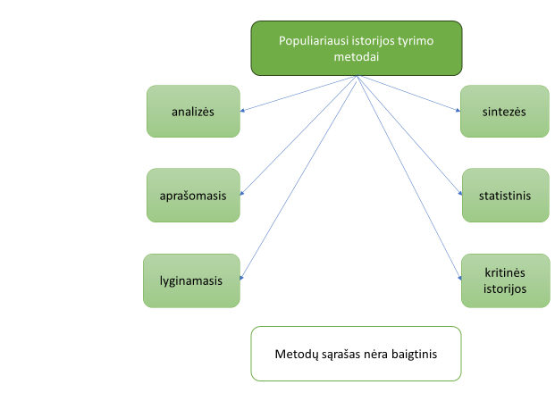

Slide 25
IŠ TYRIMO METODAI
Analizės metodas – praktiškai ar mintyse daikto, reiškinio visumos skaidymas į sudedamąsias dalis, požymius, savybes, kurios nagrinėjamos atskirai, tai yra išskyrimas iš visumos.
Analizės tikslas – pažinti elementus, kaip sudėtingos visumos dalis.
Analizės pradžioje tyrėjas turi sugalvoti tiriamojo objekto idėją.
Po to, išnagrinėjęs keletą visumos dalių, tyrėjas pradeda daryti pirmuosius apibendrinimus, atlikti pirmųjų analizės duomenų sintezę.
Tokių pakopų bus keletas, nes reikės išnagrinėti visos visumos dalis.
Šį metodą ypač tinka taikyti, rašant darbus apie asmenybes.

Slide 26
IŠ TYRIMO METODAI
Sintezės metodas - dalių, elementų jungimas į visumą.
Sintezė priešinga analizei.
Sintezės rezultatas gali būti nauja kokybė – mokslinė teorija, sistema, struktūra, sąvoka, tam tikras kūrinys.
Šį metodą plačiai taiko istorikai, nes praktiškai be šio metodo nėra tyrimo rezultatų.
Pavyzdžiui, rašant apie asmenybes yra apibendrinamai pateikiami asmenybės bruožai: išvaizda, charakteris, bendravimo savybės, polinkiai, silpnybės ir t.t.

Slide 27
IŠ TYRIMO METODAI
Lyginamasis arba komparatyvinis metodas – taikomas derinant informaciją, gautą iš:
Įvairių istorinio vystymosi laikotarpių;
Įvairių socialinių sistemų (institutų, grupių, teritorijų, administracinių vienetų, šalių);
Skirtingų autorių (jų pateikti faktai, požiūriai, vertinimai).
Tikslas – derinant pažinti IŠ tarpusavio sąsajas.
Tai suteikia galimybę atskleisti objektų (įvykių ir reiškinių) vienodumo, skirtingumo, tapatumo ir panašumo sąsajas.
Lyginant gaunama ir naujos, vertinamosios informacijos.
Lyginami tos pačios epochos, laikotarpio ar to paties įvykio duomenys (šis metodas tuo ir skiriasi nuo istorinio lyginamojo metodo).

Slide 28
IŠ TYRIMO METODAI
Statistinis metodas taikomas vertinant reiškinių proceso intensyvumą, struktūrų kaitą, norint skaičiais palyginti vienus reiškinius su kitais.
Statistika – tai reiškinių ir procesų kiekybinių duomenų visuma.
Statistikos duomenys suteikia istorinei medžiagai konkretumo, rodo istorinių reiškinių pokyčius, atskleidžia kryptis, t.y. tendencijas.
Statistiniai šaltiniai – tai oficialiai sudaryti statistiniai rinkiniai ar tyrinėtojo surinkti statistiniai duomenys: gyventojų surašymo duomenys, derlius ir gyvulių prieauglis, įvežamų ir išvežamų prekių kiekiai ar jų piniginė išraiška, mokyklų ar ligoninių skaičius, laimėti ir pralaimėti mūšiai tam tikroje teritorijoje ir tam tikru laikotarpiu...
Šias duomenų bazes istorikas turi apdoroti, išsiaiškinti jų patikimumą ir
susieti su tiriama tema.

Slide 29
IŠ TYRIMO METODAI
Aprašomasis arba deskriptyvinis metodas taikomas, kuomet atkuriamas nežinomas praeities reiškinys ar įvykis, kuomet būtina pamatyti išsamesnį jo vaizdą.
Aprašomasis metodas padeda tyrinėti konkretų reiškinį ar įvykį, atskiras jo dalis.
Pavyzdžiui, reikia atkurti asmenybės (jeigu apie ją anksčiau niekas nerašė ir netyrinėjo) biografiją.

Slide 30
IŠ TYRIMO METODAI
Kritinės istorijos metodas – kai tyrėjas peržiūri buvusių pirmtakų naudotus šaltinius;
Tyrėjas komentuoja:
Ko nepanaudojo;
Kaip panaudojo archyvinius dokumentus ir jų atskiras ištraukas;
Formuluoja išvadas;
Vertina (moksliniu pagrindu kritikuoja) ankstesnius tyrimus ir jų autorių pozicijas.

Slide 31
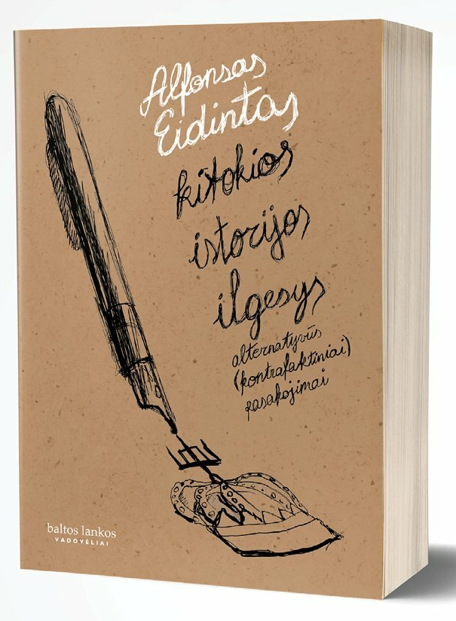
Gebėjimas formuluoti ir kelti probleminius, ne visiškai istoristinius klausimus – kas būtų buvę jeigu? - dabar tampa ypač populiarus.
Pvz.: Alfonsas Eidintas „Kitokios istorijos ilgesys. Alternatyvūs (kontrafaktiniai) pasakojimai“.
Moksleiviui taikant tokį tyrimo būdą, reikia žinoti kur kas platesnį istorinį kontekstą (kas tuo metu vyko ir kas nutiko), nes kitu atveju jam iškyla grėsmė „nueiti į lankas“.

Slide 32
Istorinio konteksto paradigma. Dokumentus privalu nagrinėti, atsižvelgiant į esminę istorizmo teorijos taisyklę – viską analizuoti ir vertinti istoriniame kontekste (pvz.: analizuojami tik viduramžiai).
Tokiu atveju negalima daryti istorinių klaidų (paimtų iš konteksto istorinių faktų aiškinimų) ir metodologinių klaidų (per trumpo šaltinio fragmento, „iškirpto“ iš dokumento, nagrinėjimo).
Globalinės ir lokalinės istorijos (pvz.: pasaulio ir Lietuvos istorijos) integracija yra reikšminga nagrinėjant istorinius šaltinius.
Tiriant lokalinę istoriją galima remtis: grožine literatūra, memuaristika, satyra, funeraliniais tekstais (testamentais, epitafijomis, laidotuvių pamokslais), Lietuvos Metrika, periodine spauda, karikatūromis, paveikslais, nuotraukomis.

Slide 33
PAGALBINIAI ISTORIJOS MOKSLAI
Istorikui, kuriam reikia tirti IŠ, dažnai nepakanka turimų žinių vertinant IŠ turinį, todėl tenka kreiptis į konkrečių IŠ sričių specialistus.
Pagalbiniai istorijos mokslai nagrinėja tik konkrečią pasirinktą sritį, padeda nustatyti IŠ autentiškumą, IŠ informacijos vertę.
Tirdamas rašytinius ikonografinius šaltinius (įvairius užrašus (bet kokiais ženklais) arba piešinius) turi konsultuotis su kitais specialistais, nes užrašai būna ant sienų, monetų, medalių, meno dirbinių, molio lentelių, akmenų ir kitur.

Slide 34
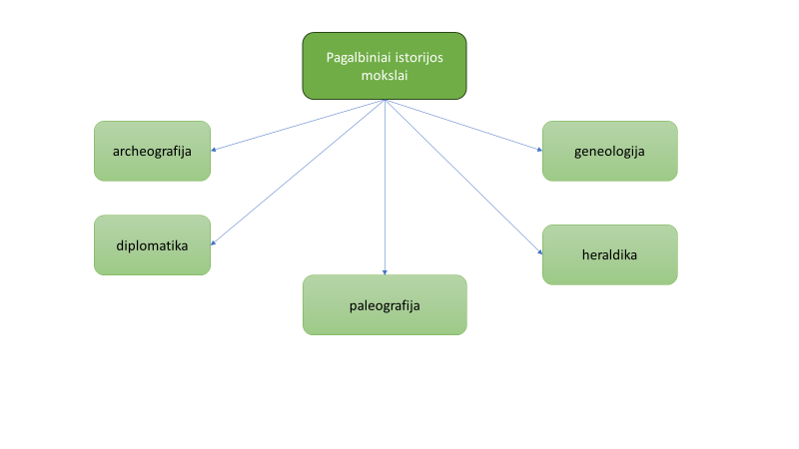

Slide 35
Rašytinius ikonografinius šaltinius tiria paleografija, tirianti rašto istoriją. Ji nagrinėja raštijos paminklus, rašto ženklų grafines formas ir jų raidą, šriftų rūšis ir jų raidą, santrumpų ir kriptografijos sistemas, rašymo priemones ir medžiagas, ornamentus.
Epigrafika tiria antikos laikų ir vidurinių amžių įrašus bei užrašus ant statinių, paminklų, įvairių dirbinių (epigrafas).
Archeografija tiria rašytinių šaltinių aprašymo bei publikavimo problemas.
Diplomatika tiria aktus, jų struktūrą ir raidą, akto formuliaro aprašymą.

Slide 36
Genealogija - pagalbinė istorijos mokslo disciplina, tirianti daugiausia vidurinių amžių giminių, šeimų, asmenų kilmę, giminystės ryšius.
Glaudžiai susijusi su heraldika, numizmatika ir kitomis pagalbinėmis istorijos disciplinomis. Padeda nustatyti vidurinių amžių socialinius ir turtinius santykius, istorinių šaltinių kilmę ir turinį.
Heraldika pagalbinė istorijos mokslo disciplina, tirianti IŠ, turinčio herbą, patikimumą, kilmę, autorystę, datą, priklausomumą.
Susijusi su genealogija, veksilologija (pagalbinė istorijos disciplina, tirianti vėliavas), numizmatika, sfragistika.

Slide 37
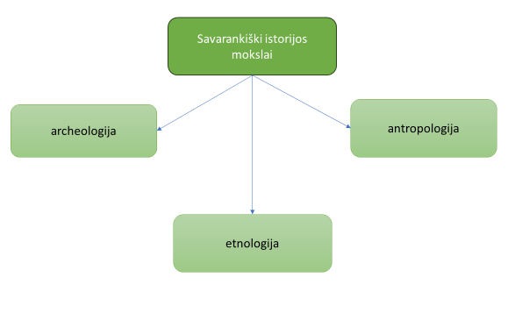

Slide 38
SAVARANKIŠKI ISTORIJOS MOKSLAI
Greta istorijos, kaip savarankiški istorijos mokslai, turintys savo tyrimo objektą, paaiškinantys konkretaus laikmečio žmonijos vystymosi tendencijas ir dėsningumus susiformavo:
Archeologija– mokslas, tiriantis senovinių ir priešistorinių laikų žmonių materialinės kultūros paveldą bei hominidų fosilijas.
XIX a. archeologija susiformavo kaip savarankiška istorijos mokslo šaka.
Tyrimų objektą sudaro archeologiniai šaltiniai – įvairių epochų daiktiniai paminklai.

Slide 39
Antropologija - mokslas apie žmogaus ir žmonijos tyrinėjimą erdvėje ir laike.
Antopologijos tikslas – aprašyti tyrimo objektą, remiantis jo biologinėmis ir kultūrinėmis savybėmis, susisteminti žmonių populiacijų skirtumus ir jų įvairovę.
Antropologija susijusi su intelekto ir kultūros pažanga, bandymais klasifikuoti žmonių rases, žmogaus lyginamosios anatomijos studijomis, gyvenviečių istorijos tyrimais, kalbų klasifikavimu, lyginamąja kalbotyra, senovės ir primityvių visuomenių lyginimu bei istoriniu ekonomikos tyrinėjimu.
Tiriama aplinkos sąlygų įtaka šiems procesams ir epochų poslinkiams.

Slide 40
Etnologija arba tautótyra - šalies arba regiono (Europoje) gyventojų grupių tradicinės ir šiuolaikinės kultūros bei kasdienybės studijos, dažniausiai naudojant lauko tyrimų metodą – etnografiją – ir etnografinius duomenis.
Etnologija tiria globalių (asimiliacijos, urbanizacijos, sekuliarizacijos, modernizacijos) bei lokalių (kultūrinio tęstinumo, paveldo, regioninės ir vietinės liaudies kultūros) reiškinių sąveiką praeityje ir dabartyje, kultūroje ir kasdienybėje.
Padeda spręsti aktualias kultūros skaidymosi, kultūros teritorinio įsišaknijimo, etnokultūrinių mažumų ir diasporų identiteto politikos problemas.
Etnologija tiria savo šalį, jos gyventojus (ir diasporas) bei su jais tiesiogiai susijusias gretimas (dažniausiai Europos) šalis ir jų gyventojus.
Etnografiniai paminklai – tai iki mūsų dienų išlikę įvairių tautų senovės buities liekanos. Tautų istorija atsispindi ir jų tradicijose, papročiuose ir apeigose, šventėse, religiniuose tikėjimuose ir pan.

Slide 41
Tirdami IŠ fragmentą mokiniai privalo gebėti:
Suprasti informaciją;
Susieti ją su platesniu istoriniu kontekstu;
Apibrėžti šaltinio tipą ir rūšį, autorystę bei su ja susijusius veiksnius;
Kūrybiškai ir kritiškai pakomentuoti IŠ autoriaus požiūrį;
Apibūdinti IŠ patikimumą ir vertę;
Suformuluoti ir argumentuoti darbo išvadas.

Slide 42
Apibendrinimas ir įsivertinimas
Ko išmokau nagrinėdamas šią temą?
Ko dar neišsiaiškinau ir nesupratau?
Kokius sunkumus patyriau?
Kokia buvo asmeninė sėkmė?
Viską puikiai supratau ir atlikau užduotis;
Supratau ir gerai atlikau daugelį užduočių;
Liko nemažai neišsiaiškintų dalykų, bet gerai atlikau apie puse užduočių;
Reiktų pasikartoti temos teorinę medžiagą, nes užduotis atlikau prastai.

